Slide 1
背景介绍
2015年9月3日是抗日战争胜利70周年纪念日，全国各地举行了各种形式的纪念活动。

Slide 2
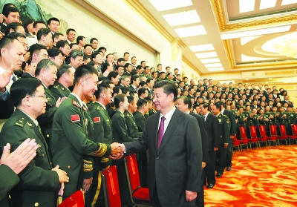

Slide 3
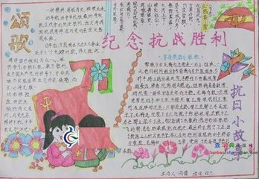

Slide 4
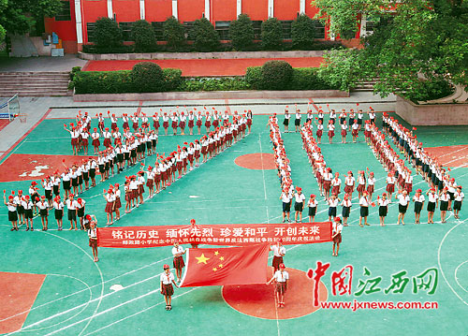

Slide 5
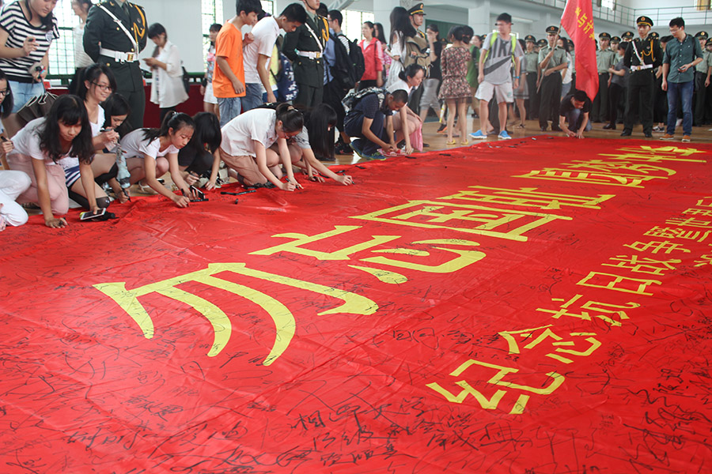

Slide 6
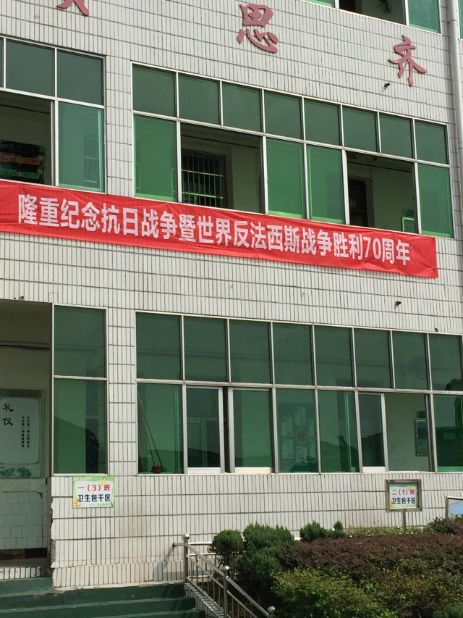

Slide 7
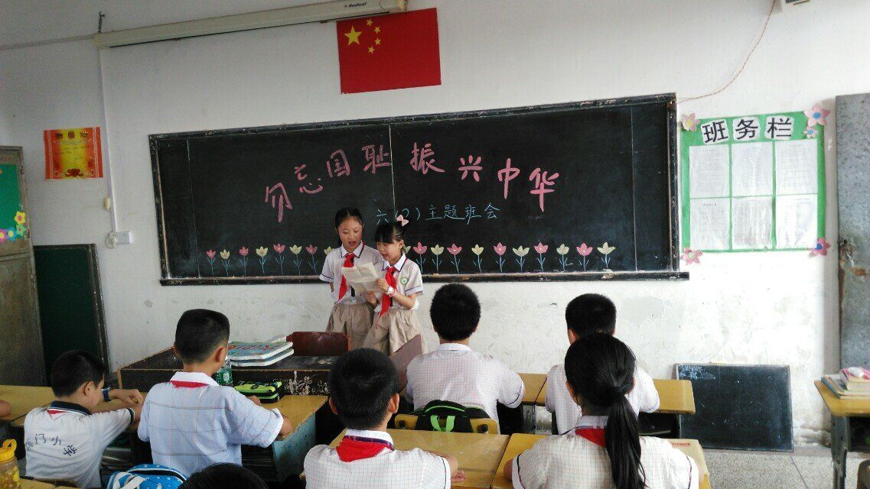

Slide 8
